Slide 1

Bandm8s
For Bands and M8s

Slide 2
Das Team
Kevin Pirklbauer
Felix Mauler
Patrick Felbauer
Betreuer: Jürgen Punz

Slide 3
Inhalt
Idee
Features
Technische Umsetzung
Demo
Probleme
Ausblick

Slide 4
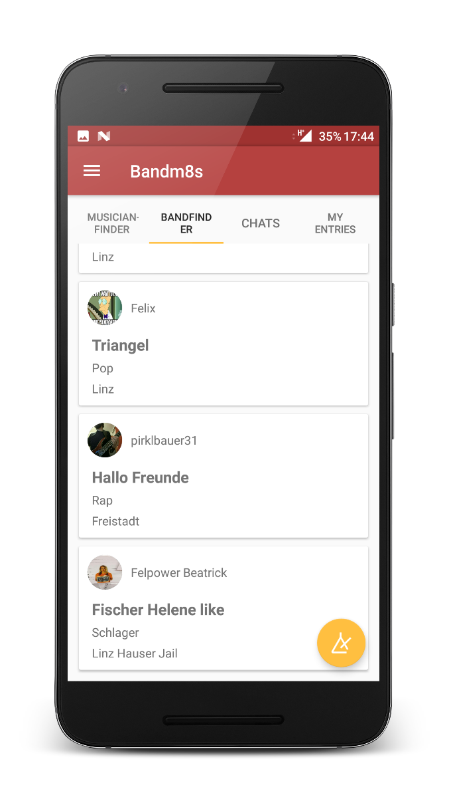
Idee
Neue Mitglieder für Musiker und Bands
Austausch für einmalige Gigs
Chatfunktion

Slide 5
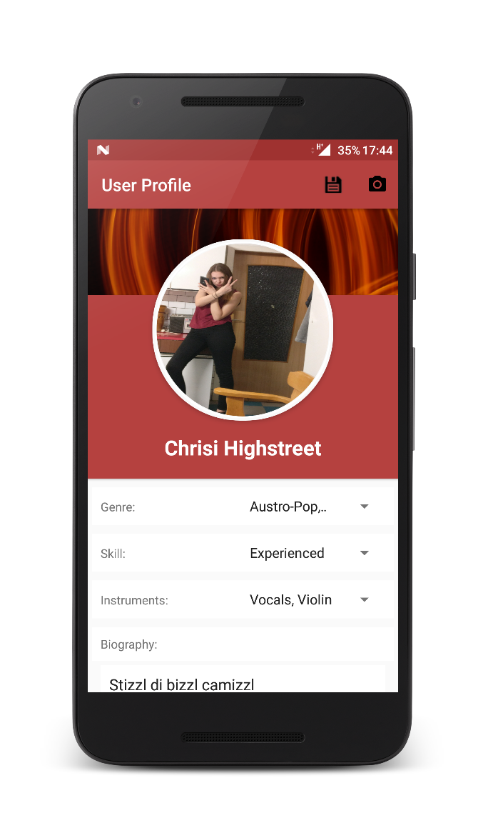
Features
Erstellung von Band- und Musikeranzeigen
Profilerstellung- und Bearbeitung
Chats zwischen Usern
Speicherung von Daten in Online Datenbank

Slide 6
Technische Umsetzung
Backend: Firebase
NoSql Database
User Verwaltung
Recyclerview

Slide 7

Firebase
Firebase-SDK über Google Play Services
Datenformat: JSON
Datenbank-Operationen asynchron
Unique IDs für Datenbankobjekte
Passwort-Verschlüsselung

Slide 8
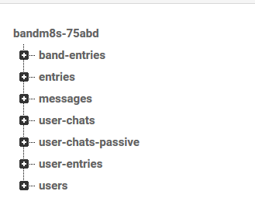
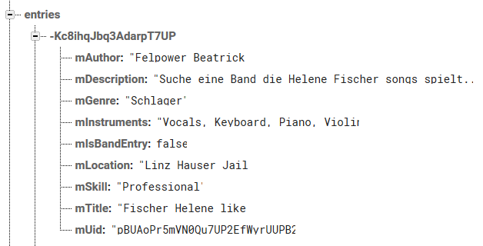
Datenbankaufbau

Slide 9
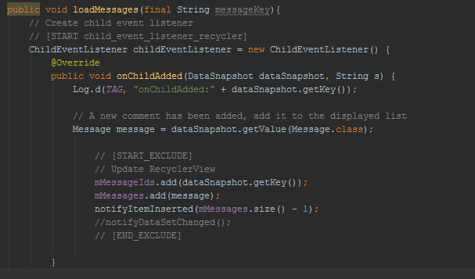
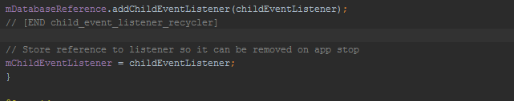
Beispiel Datenkbankaufruf

Slide 10
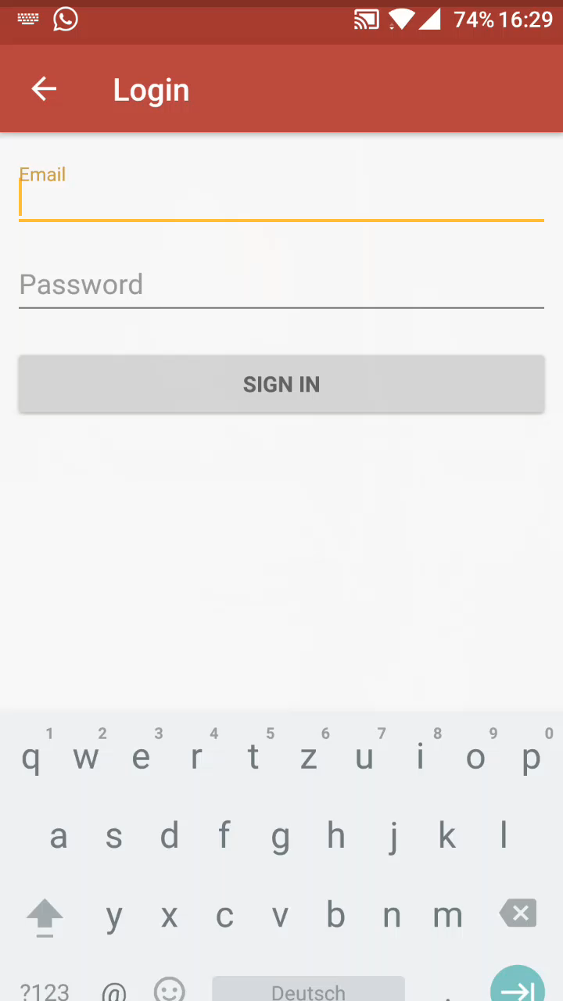
DEMO

Slide 11

Probleme
Datenbanklogik für Single Chats
Chats sind Entry gebunden
Entry hat nur einen Key
Mehrere Chats – mehrere Keys
Profilbild Speichern

Slide 12
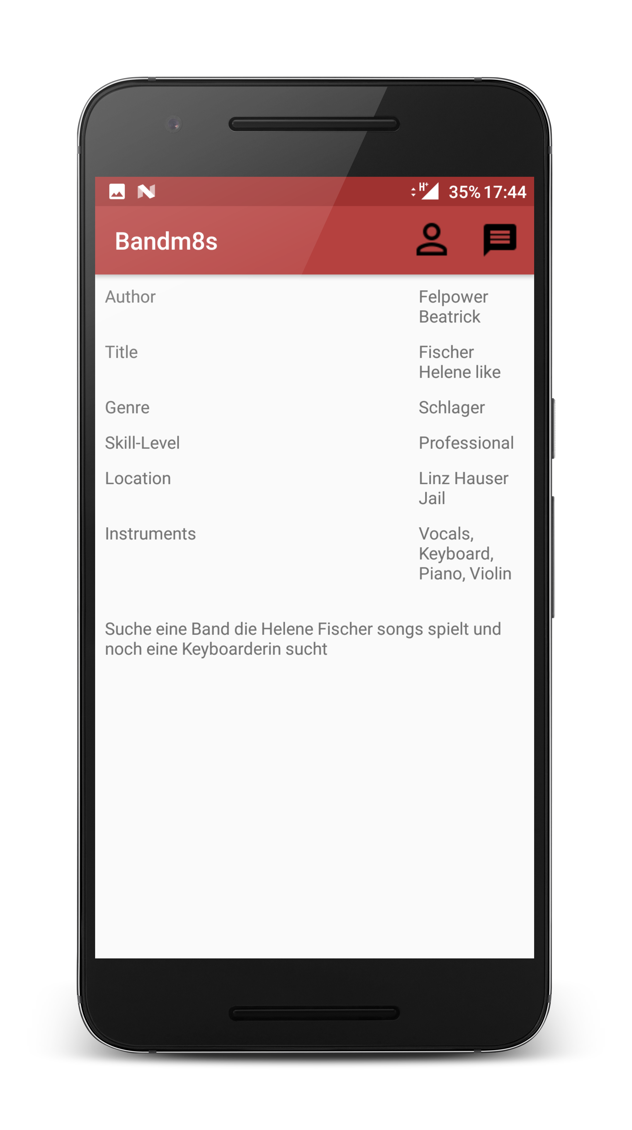
Ausblick
Single chats
Standort Speichern
Beiträge filtern
Design optimierung

Slide 13
FRAGEN?

